Slide 1
数组 Array (1)
FHOI 马利
Blog: http://www.richardma.org/

Slide 2
基本概念
数组
像3, 7, 9, 10这样多个同类数据组成的整体叫数组。数组常被使用在存储大量相同类型数据的情况下。
元素
数组中的最小操作单位，一个个体。
索引
每个元素对应的编号。
遍历
访问数组中的每个元素一次。

Slide 3
基本操作
遍历数组
最大值与最小值
求和与求平均数
统计

Slide 4

遍历数组
遍历是数组中最为常用的操作；
通常使用一个循环实现；
代码框架

Slide 5


遍历数组
使用遍历数组的代码框架，写出输出数组所有元素的代码。
使用遍历数组的代码框架，写出将数组a所有元素复制到数组b的代码。

Slide 6
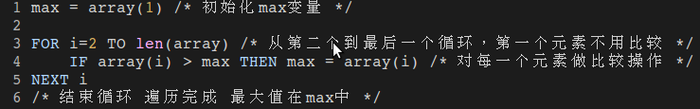
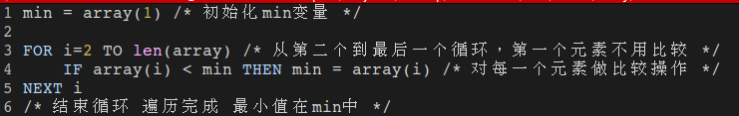
最大值与最小值
寻找数组中最大值元素
寻找数组中最小值元素

Slide 7
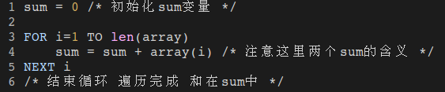
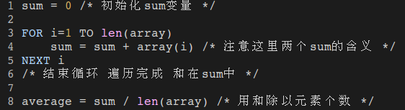
求和与求平均数
求和
求平均数
Notes:
求平均数：
求和
和除以元素个数
引申一下求多个数积的情况，初始mult为1

Slide 8
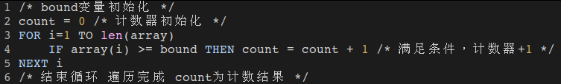
统计
根据条件过滤，统计符合条件元素个数。
（条件：大于等于bound变量值）

Slide 9
课后测试
给出如下数据，分别求出它们的最小值、平均数和大于5并且小于等于8的元素个数。
5
0 -1 7 6 8

